Slide 1
REM KĘPNO Sp. z o.o.

Slide 2
REM KĘPNO
Na rynku funkcjonujemy od 1999r.
Firma budowlano- instalacyjna zatrudniająca średnio 60 osób
Uwierzytelnienie przez Prezesa Głównego Urzędu Miar oraz stanowiska do legalizacji wodomierzy od DN15 do DN150.
Własne wykwalifikowane ekipy hydrauliczne i wyspecjalizowana kadra inżynieryjno- techniczna
Każda inwestycja objęta polisą OC

Slide 3
CD
Po raz pierwszy radiowy odczyt wodomierzy wdrażaliśmy w 2009r. W Lubinie w SM Polne.
Wykonujemy również cały szereg robót budowlanych, od wewnętrznych robót instalacyjnych poprzez kompleksowe budowy budynków mieszkalnych wielorodzinnych i użyteczności publicznej.
Nasza profesjonalność oraz wieloletnie doświadczenie powoduje, że jesteśmy znaną firmą w Polsce, w branży wodomierzowej i instalacyjnej. Często realizowaliśmy kontrakty, którym nie podołały firmy wcześniej wybrane w przetargu.

Slide 4
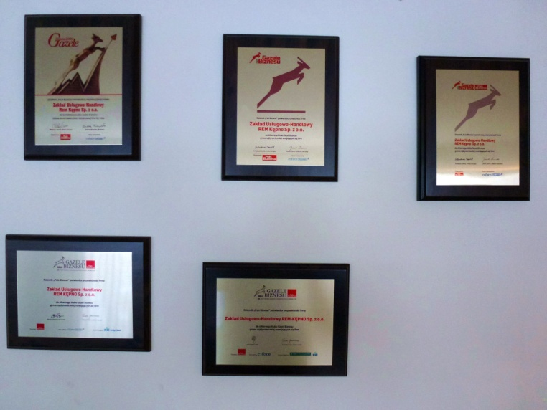
Wybrane osiągnięcia
Przez kolejne lata ( 2006, 2007, 2008, 2011, 2012 ) otrzymywaliśmy potwierdzenie przynależności naszej firmy do elitarnego klubu Gazel Biznesu, grona najdynamiczniej rozwijających się firm.
Otrzymaliśmy Certyfikat „Przejrzysta Firma”

Slide 5
RADIOWY ODCZYT WODOMIERZY

Slide 6
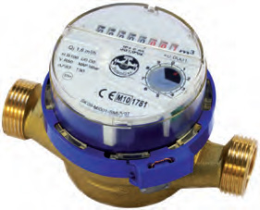
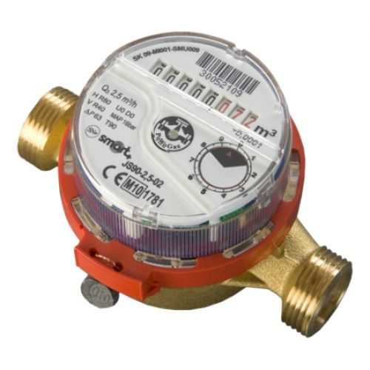
Proponujemy tylko sprawdzone wodomierze
Nasza firma posiada w swej ofercie szeroką gamę wodomierzy. Suchobieżne typu „JS”, typu „WS”, Mokrobieżne oraz objętościowe. Wybór wodomierza zależy od uwarunkowań technicznych sieci. Pomagamy w odpowiednim doborze wodomierza do potrzeb klienta.
Wodomierze przygotowane są do zamontowania w każdej chwili nakładki radiowej.

Slide 7
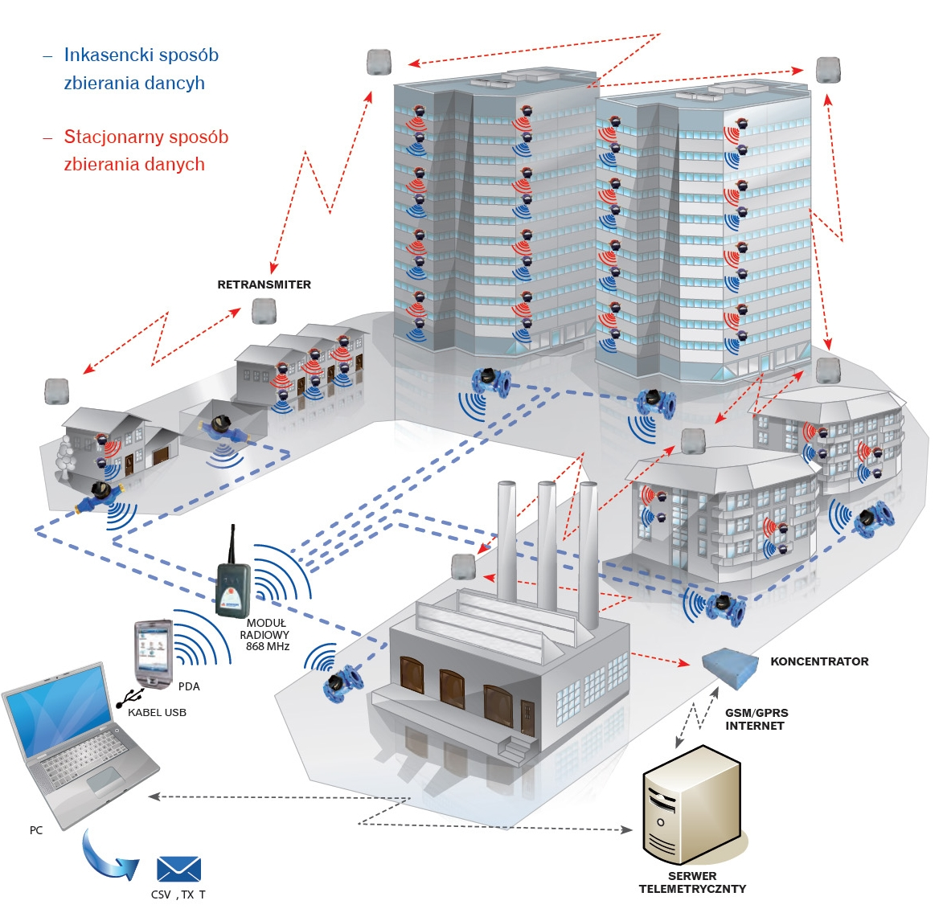
Schemat systemu
Oferowany przez naszą firmę system radiowego odczytu wodomierzy firmy Apator Powogaz jest polską myślą techniczną, która już doskonale sprawdziła się w eksploatacji (np. w spółdzielni Polne w Lubinie, w Rawie Mazowieckiej i Zielonej Górze). Cały proces wdrożenia systemu włącznie z przeszkoleniem pracowników spółdzielni jest realizowany przez naszą firmę. Pomożemy Państwu dostosować system do Państwa potrzeb.

Slide 8
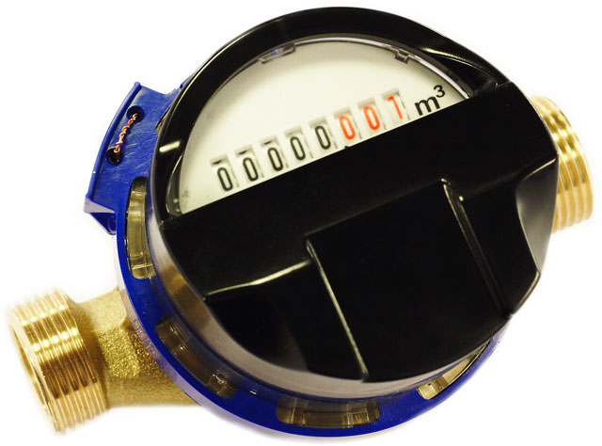
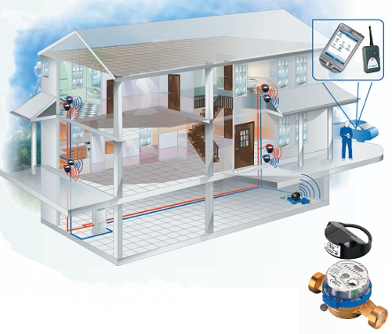
Nakładka radiowa
Cechy nakładki:
Czas pracy na baterii powyżej 12 lat
Zasięg do 300 m
Komunikacja dwukierunkowa na częstotliwości 868,95 Mhz
Protokół komunikacyjny zgodny z normą PN-EN 13757-4 WIRELESS M-BUS Mode obowiązujący na terenie Unii Europejskiej
Liczenie impulsów za pomocą transoptor odbiciowych
Pamięć aktualnego zużycia i 12 ostatnich odczytów
Odporność na wilgoć IP 65

Slide 9
Błędy sygnalizowane przez nakładkę, dostępne informacje
Zdjęcie nakładki
Przyłożenie magnesu
Przepływ wsteczny
Przekroczenie przepływu maksymalnego
Wystąpienie przepływu minimalnego
Wykrycie wycieku
Odczyt aktualny
Odczyt na koniec miesiąca
Numer seryjny wodomierza i nr nakładki

Slide 10
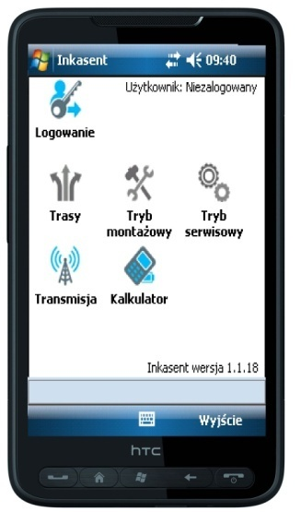
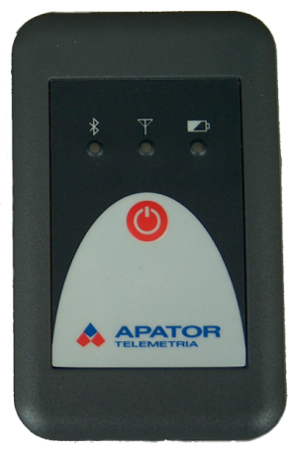
Palmtop i przekaźnik
Uruchamianie programu Inkasent PDA
Prowadzenie odczytów
Programowanie nakładek
Przekaźnik firmy Apator ( model WMBUS-03 )
Czas pracy na akumulatorze 2 dni
Komunikacja bluetooth z PDA
Komunikacja radiowa z nakładką częstotliwość: 868 MHz

Slide 11
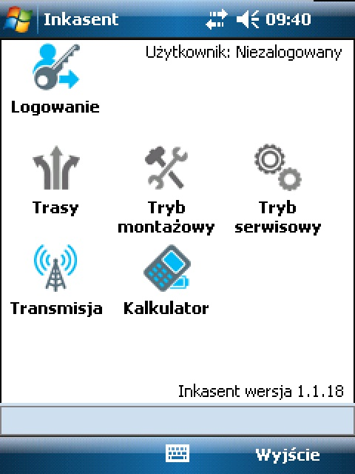
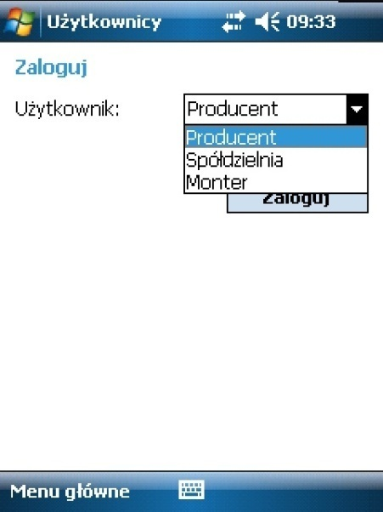
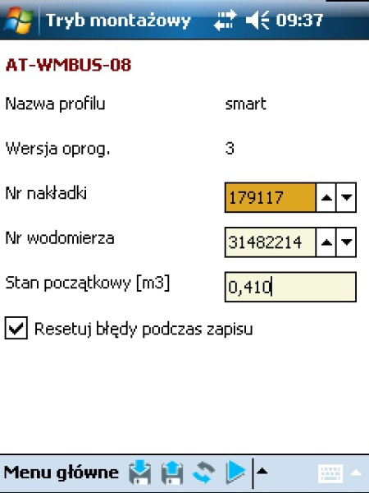
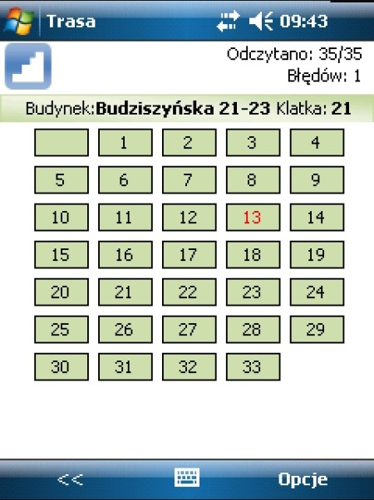
Program na PDA
Wymagane logowanie w celach bezpieczeństwa
Odczyt wskazań wodomierzy ( Tryb trasy )
Programowanie nakładek i tworzenie listy urządzeń( Tryb montażowy )
Odczyt i resetowanie ewentualnych błędów ( Tryb serwisowy )

Slide 12
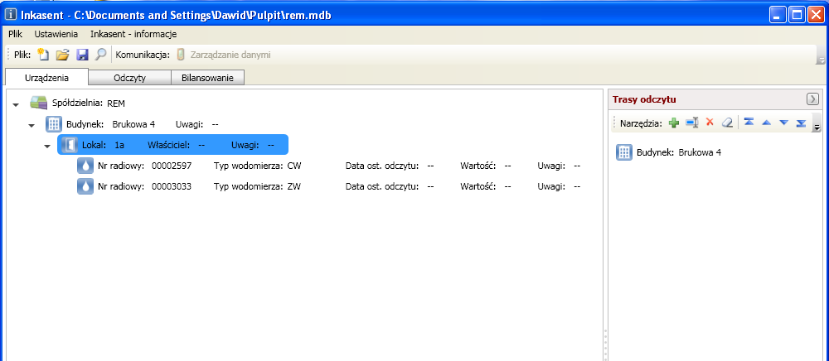
Program na PC
Tworzenie, edycja i import listy urządzeń z PDA
Tworzenie tras odczytów i eksportowanie ich na PDA

Slide 13
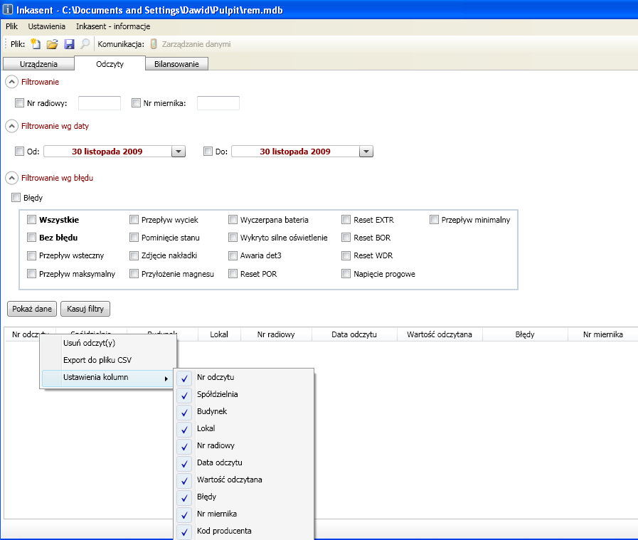
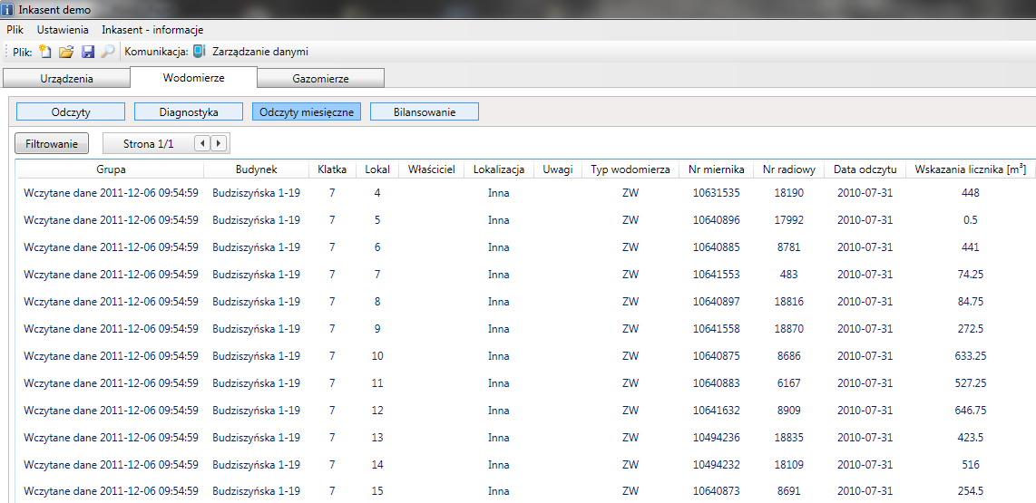
Program na PC
Filtrowanie ( przeszukiwanie odczytów ) według: nr nakładki, nr wodomierza, daty odczytu, błędów
Importowanie odczytów z PDA
Eksportowanie danych do pliku excela

Slide 14
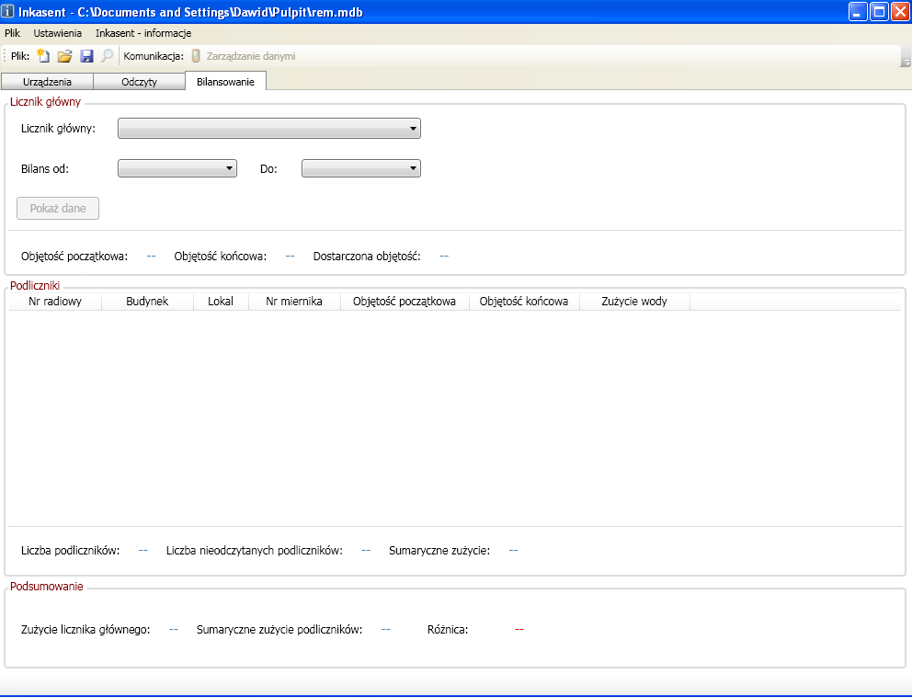
Program na PC
Bilansowanie zużycia

Slide 15
Zalety systemu
Radiowy system odczytu wodomierzy to innowacyjny, skuteczny i niezawodny sposób zdalnego zbierania wartości zużycia z wodomierzy lokalowych.
Niezawodny przekaz informacji dzięki komunikacji dwukierunkowej pomiędzy nakładką a palmtopem
Usprawnia odczyt wodomierzy
Możliwość rozłożenia inwestycji w czasie ( wodomierze Apator Powogaz są przystosowane do zamontowania nakładki w dowolnym momencie )
Palmtop(y) i programy do odczytów są sprzedawane wraz z systemem (jednorazowa licencja).

Slide 16
Dziękujemy za uwagę

